Slide 1
Lớp 1A
Kính chào các em học sinh!
GV : Văn Thị Hiên
Năm học: 2022- 2023

Slide 2
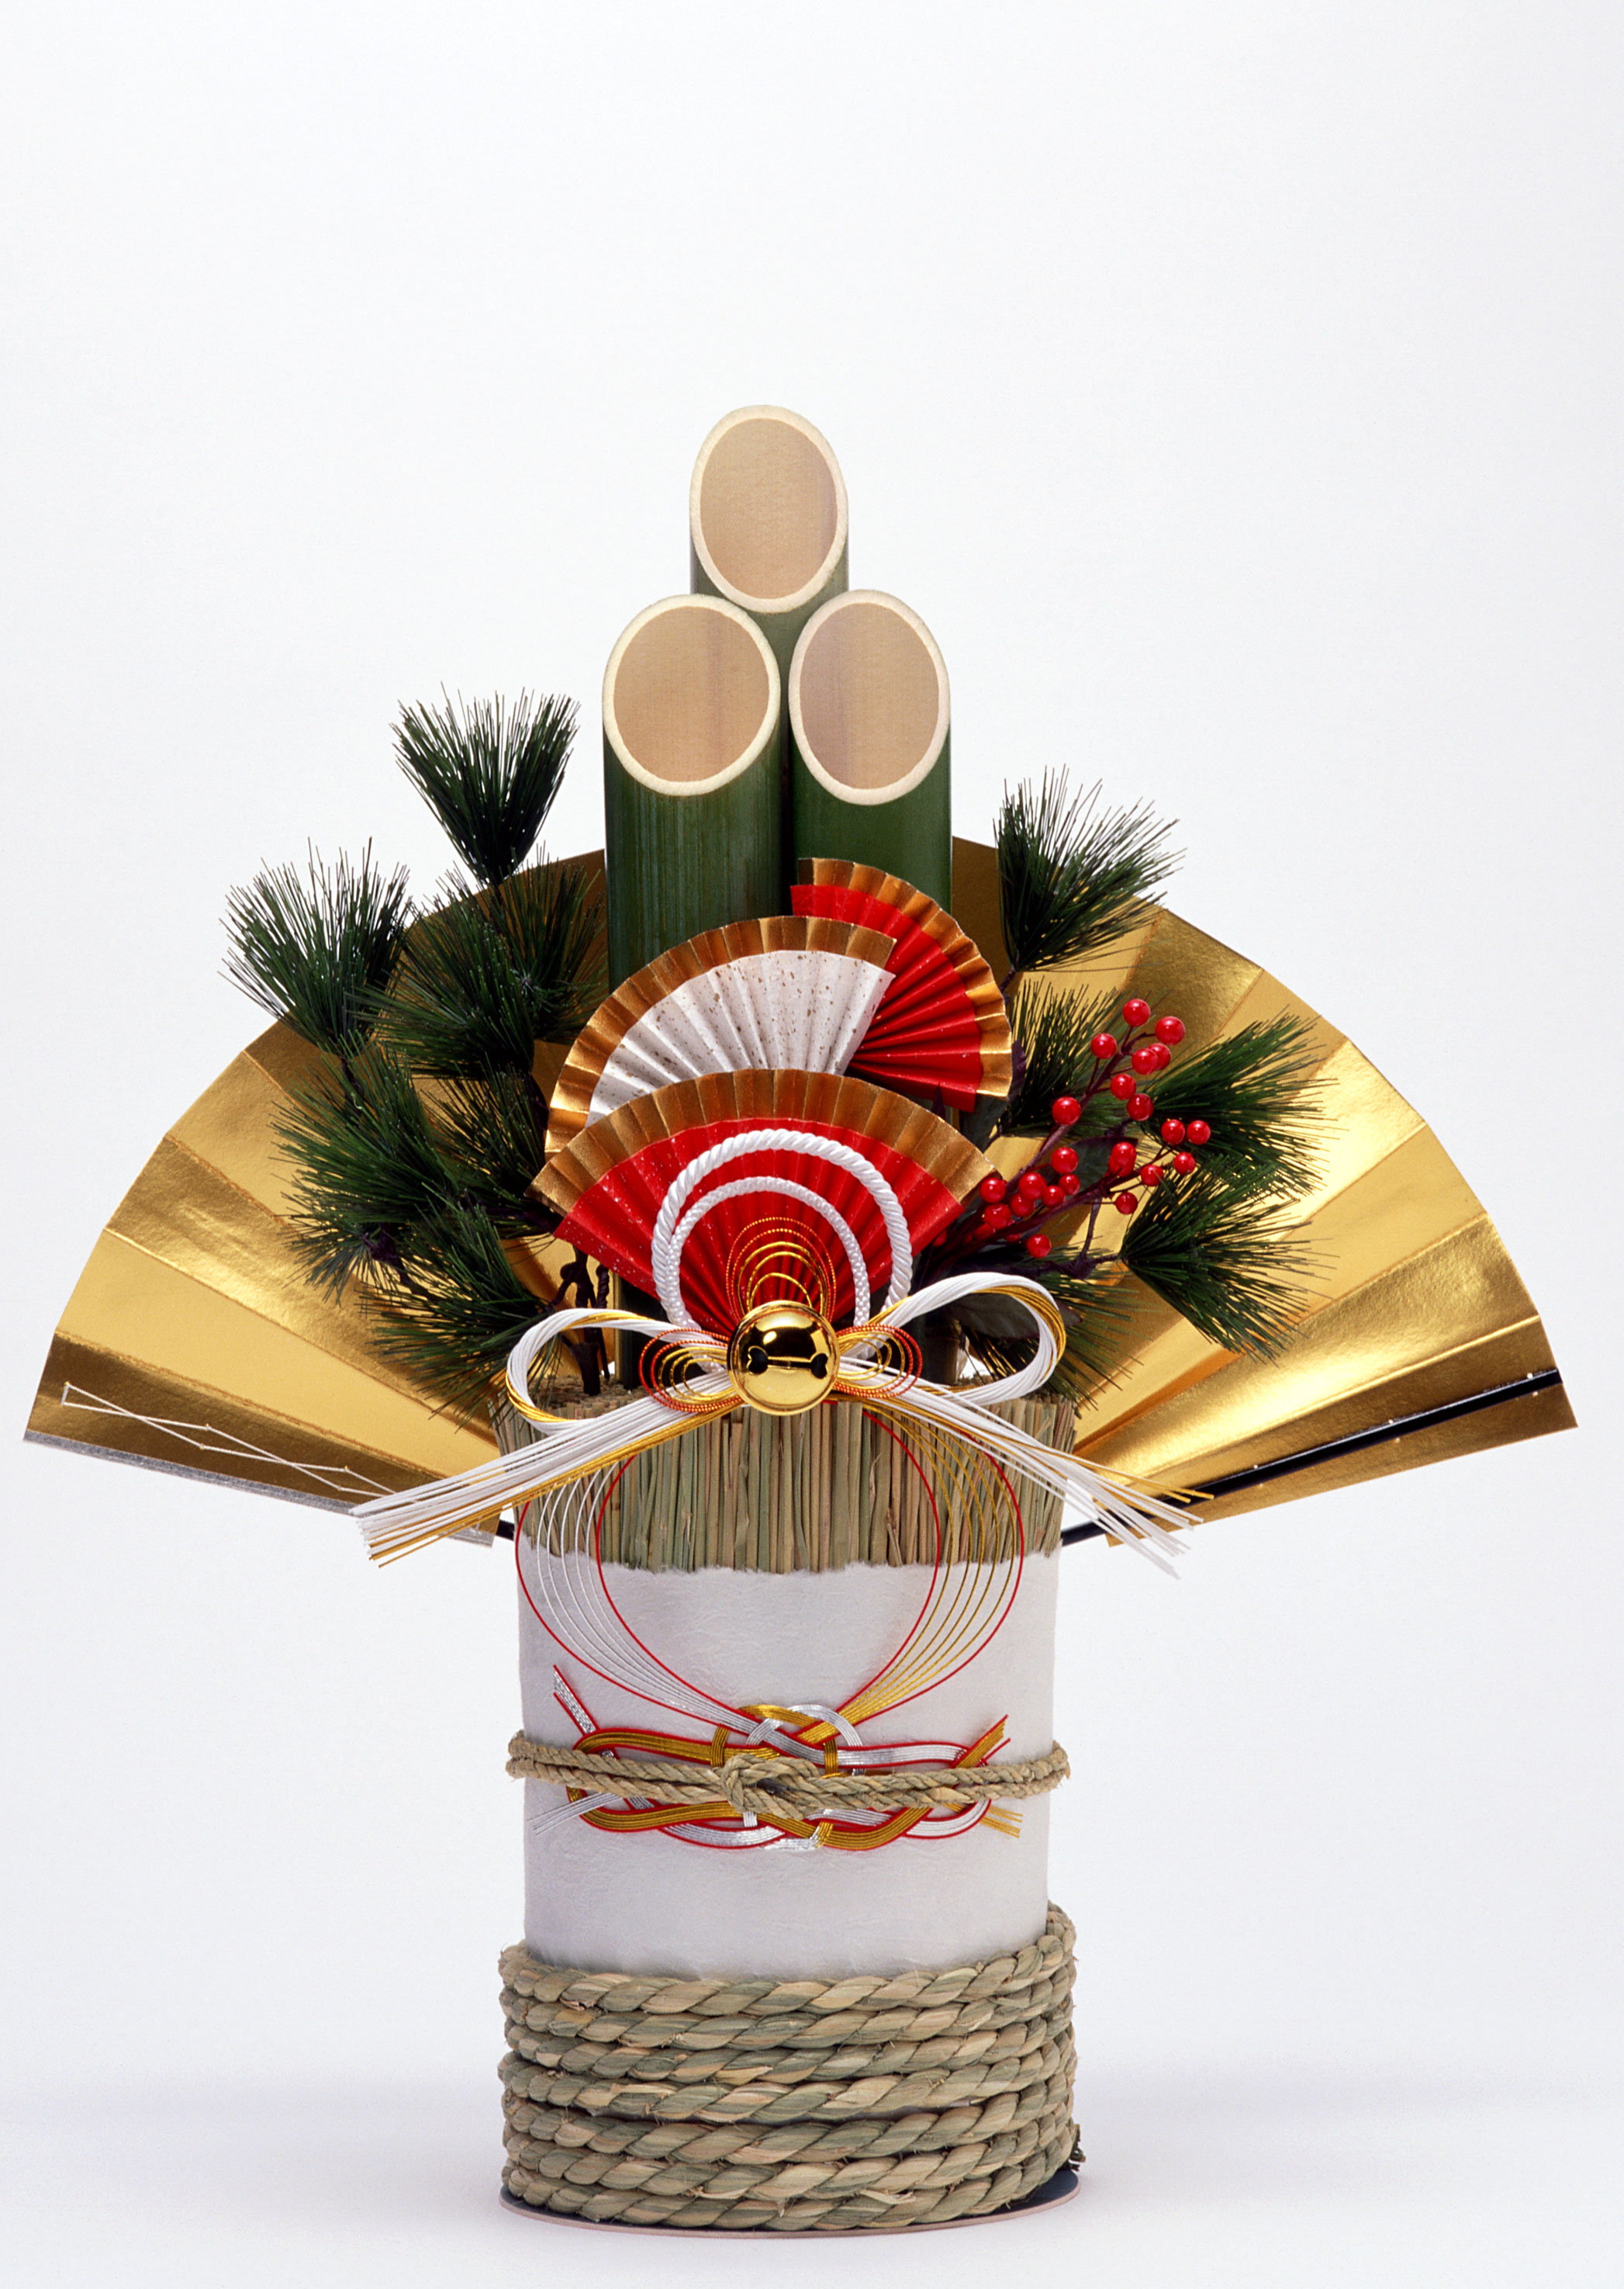
Chào tất cả các em học sinh thân mến!
MÔN DẠY:
TIẾNG VIỆT
LỚP : MỘT
GIÁO VIÊN: VĂN THỊ HIÊN

Slide 5
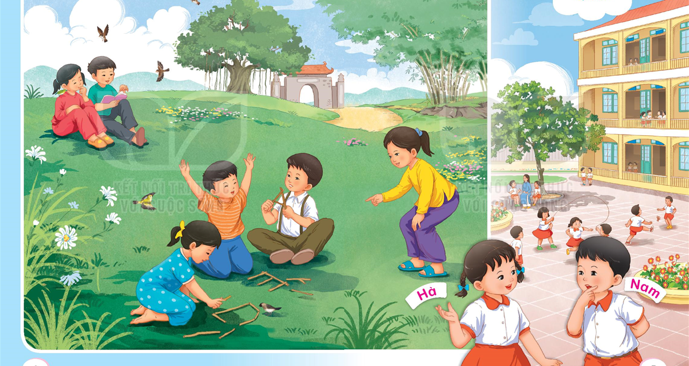

Slide 7
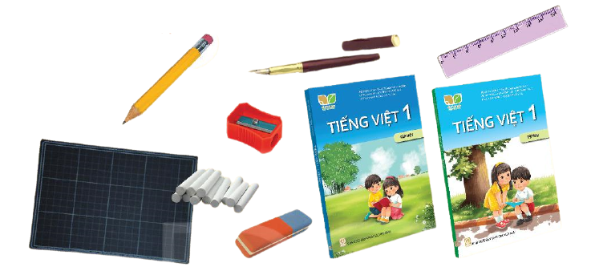
a. Gọi tên đồ dùng học tập

Slide 8
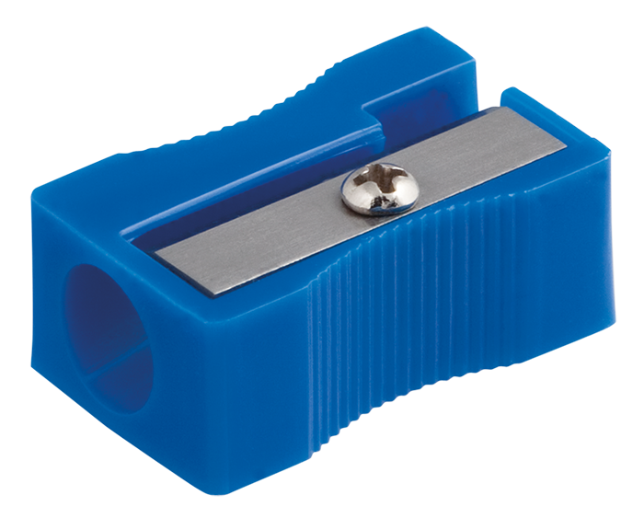
a. Gọi tên đồ dùng học tập

Slide 9
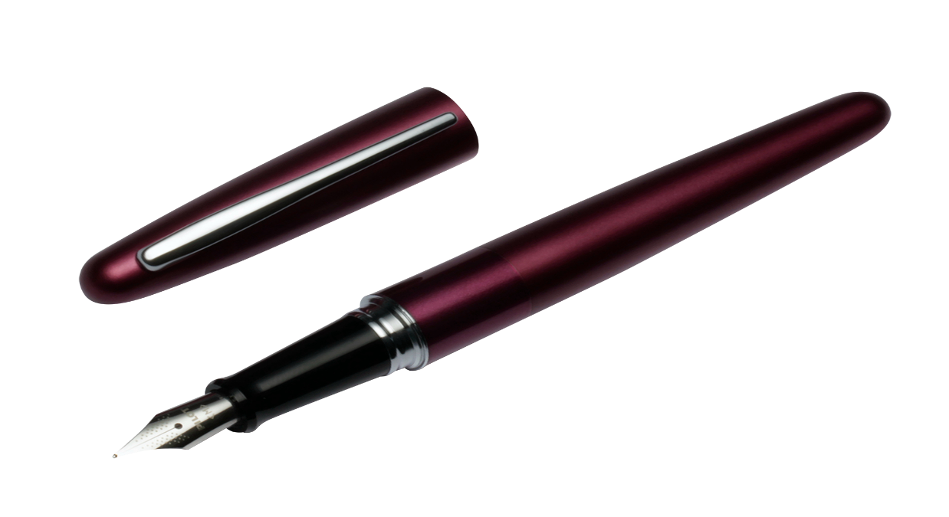
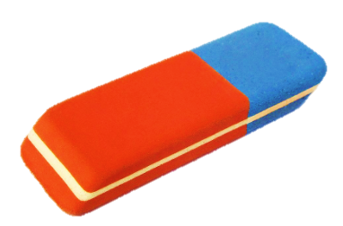
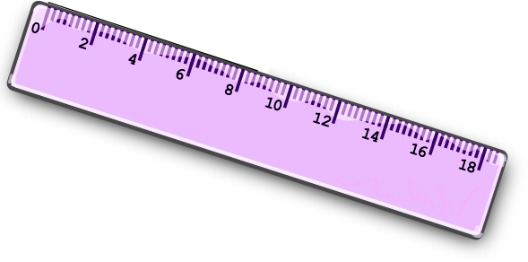
a. Gọi tên đồ dùng học tập

Slide 10
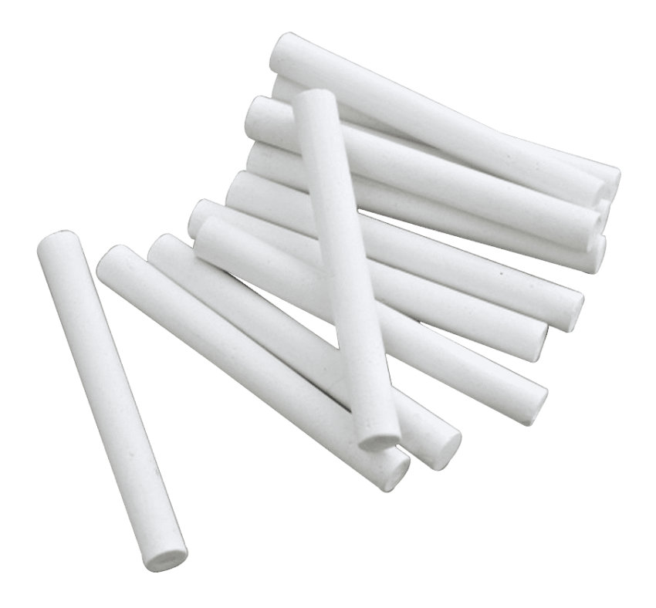
a. Gọi tên đồ dùng học tập

Slide 11
a. Gọi tên đồ dùng học tập

Slide 12
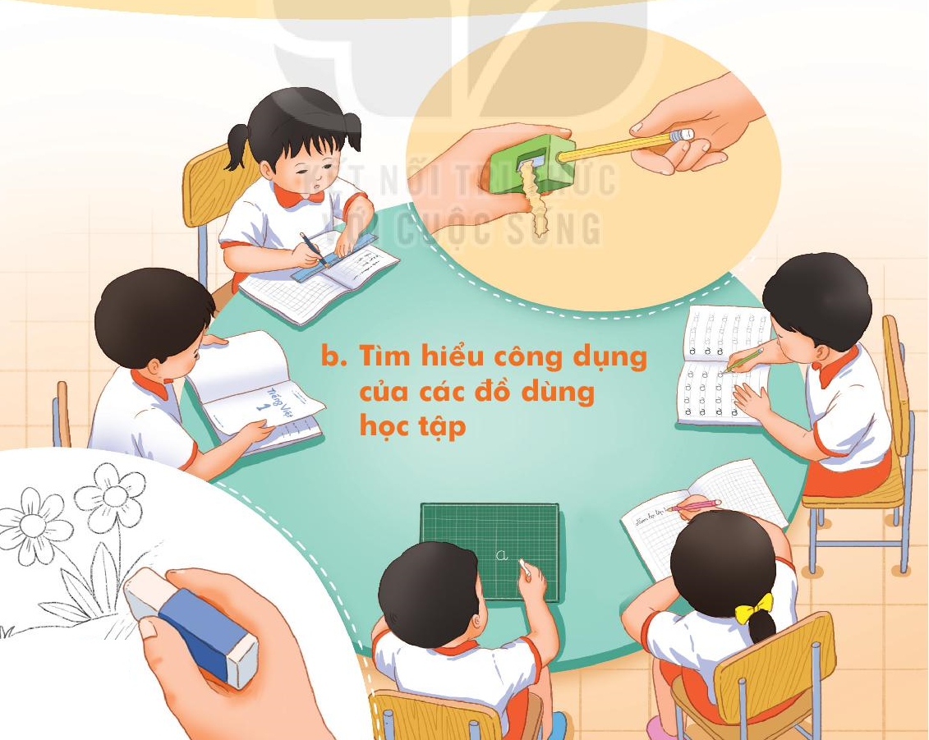

Slide 14
chúc các em sức khoẻ
CHÀO TẠM BIỆT

